Slide 1
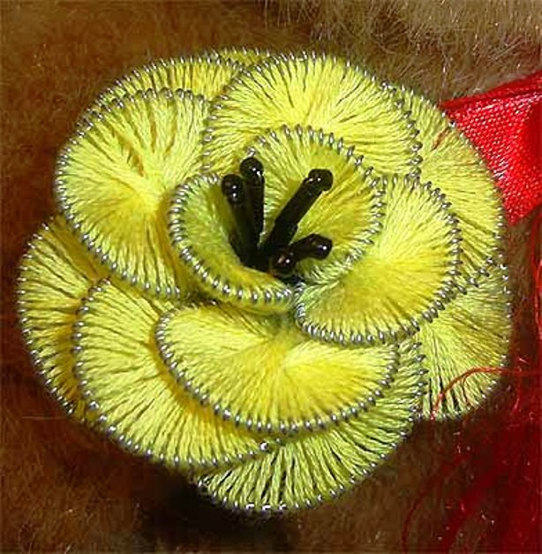
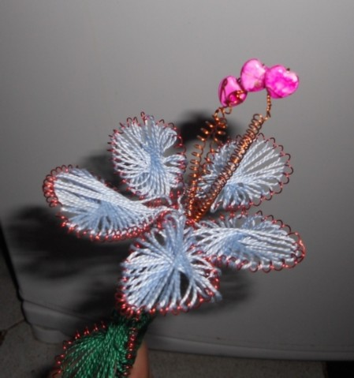
Сборка цветка

Slide 2
Развивающие возможности использования техники «Ганутель» при работе с детьми
Развитие моторики рук
Сенсорное развитие
Конструирование, развитие логики, мышления и воображения
Эмоциональное развитие
Пространственное восприятие.

